Slide 1
Prof Dr. Mario Sérgio Salerno
PRO3432 - Organização do Trabalho na Produção
Grupo 2 Enrico Guerrini – 10273967
Luciana Filoni – 10274096
Luiza Marques – 10334190
Marcel Koga – 10274158
Patrick Bittencourt – 10334335
Vinícius Geroto – 10274075
5/22/2020

Slide 2
Instituições Financeiras
O que é um Banco de Investimento?
... Comercial
... de Investimento
Banco…

Slide 3
Instituições Financeiras
O que é um Banco de Investimento?
... Comercial
... de Investimento
Banco…

Slide 4
Instituições Financeiras
O que é um Banco de Investimento?
... Comercial
... de Investimento
Banco…

Slide 5
Instituições Financeiras
Banco Comercial
Executam operações de crédito de curto prazo
Possuem capacidade de “criação de moeda”
Operações: transferências, pagamentos, custódia de valores, prestação de serviços, entre outros
Pessoa Física
Pessoa Jurídica
Private Bank
+ R$ 3 mi
Grandes Empresas
+ R$ 150 mi
Prime / Personnalite
R$ 10 k – R$ 3 mi
Médias Empresas
R$ 5 mi – R$ 150 mi
Varejo
< R$ 10 k
Pequenas Empresas
< R$ 5 mi
Depósitos
Empréstimos
Banco Comercial
Provedores de Recursos
Tomadores de Recursos
Juros (X%)
Spread Bancário
Y% - X%
Juros (Y%)

Slide 6
Instituições Financeiras
Banco Comercial
Executam operações de crédito de curto prazo
Possuem capacidade de “criação de moeda”
Operações: transferências, pagamentos, custódia de valores, prestação de serviços, entre outros
Pessoa Física
Pessoa Jurídica
Private Bank
+ R$ 3 mi
Grandes Empresas
+ R$ 150 mi
Prime / Personnalite
R$ 10 k – R$ 3 mi
Médias Empresas
R$ 5 mi – R$ 150 mi
Varejo
< R$ 10 k
Pequenas Empresas
< R$ 5 mi
Depósitos
Empréstimos
Banco Comercial
Provedores de Recursos
Tomadores de Recursos
Juros (X%)
Spread Bancário
Y% - X%
Juros (Y%)

Slide 7
Instituições Financeiras
Banco Comercial
Executam operações de crédito de curto prazo
Possuem capacidade de “criação de moeda”
Operações: transferências, pagamentos, custódia de valores, prestação de serviços, entre outros
Pessoa Física
Pessoa Jurídica
Private Bank
+ R$ 3 mi
Grandes Empresas
+ R$ 150 mi
Prime / Personnalite
R$ 10 k – R$ 3 mi
Médias Empresas
R$ 5 mi – R$ 150 mi
Varejo
< R$ 10 k
Pequenas Empresas
< R$ 5 mi
Depósitos
Empréstimos
Banco Comercial
Provedores de Recursos
Tomadores de Recursos
Juros (X%)
Spread Bancário
Y% - X%
Juros (Y%)

Slide 8
Instituições Financeiras
O que é um Banco de Investimento?
... Comercial
... de Investimento
Banco…

Slide 9
Instituições Financeiras
Banco de Investimento
Possuem regulamentação própria
Separados dos bancos comerciais
Não possuem contas correntes
Operações geralmente mais arriscadas, de médio a longo prazo
Mais inseridos no mercado de capitais
Banco de Investimentos
Investment
Banking (IB)
Private
Equity
Research
Tesouraria
Chinese
Wall
Merger &
Acquisitions
Debt Capital
Markets
Equity Capital
Markets
Asset
Management
Trading

Slide 10
Instituições Financeiras
Banco de Investimento
Possuem regulamentação própria
Separados dos bancos comerciais
Não possuem contas correntes
Operações geralmente mais arriscadas, de médio a longo prazo
Mais inseridos no mercado de capitais
Banco de Investimentos
Investment
Banking (IB)
Private
Equity
Research
Tesouraria
Chinese
Wall
Merger &
Acquisitions
Debt Capital
Markets
Equity Capital
Markets
Asset
Management
Trading

Slide 11
Linha do Tempo – da Idade Média até o Século XIX
Idade Média
Idade Média
Séc XVI e XVII
Séc XVI e XVII
Séc XVII e XVIII
Séc. XIX
Essência: instituição financeira que possibilita financiamentos em quantias e prazos maiores
O termo “banco de investimento” só surgiu no séc. XIX, mas seu conceito surgiu bem antes
Origem: comerciantes de commodities (grãos, seda, metais…)
Centros comerciais na Itália: Siena, Florença e Gênova
Baseados em capital próprio familiar
Instrumentos: cartas de troca
Expansão para além das famílias e início de parcerias
Instrumentos para vendas futuras e financiamento de longo prazo
Início do uso de instrumentos financeiros para se financiarem
Filiais e correspondents
Ganho de notoriedade – Realeza e Igreja
Séc. XVII – desnvolvimeento em Amsterdã e Londres
Primeira emissão de ações – Companhias das Índias Orientais
Primeiras emissões de ações – Companhias das Índias Orientais
Aprimoramento - emissão e distribuição de títulos
Início da Revolução Industrial: maiores necessidades de finaciamento
Guerras trouxeram a necessidade de maiores financiamentos
Expansão da Revolução Industrial
A partir de 1830: expansão das ferrovias e industrias de base, depois eletricidade

Slide 12
Linha do Tempo – Séculos XIX e XX
Séc XIX
Séc XIX
1ª Guerra
Anos 30
2ª Guerra
Anos 80 e 90
Molde dos bancos de investimento nos moldes atuais
Emissões frequentes
Ações: com participação acionária | retornos não definidos
Títulos de dívida: sem participação acionária | retornos definidos
Surgimento de bancos múltiplos (primeiro Bélgica)
Surgimento nos EUA de grandes bancos: JP Morgan, Goldman Sachs, Lehman Brothers, Citi…
Desenvolvimento do mercado secundário
Após a 1ª Guerra, de um lado grandes dívidas
De outro, boom de novos emissores e cresciemento acelerado
Crise de superprodução e quebra da Bolsa de NY
Grande Depressão, hiperflação e cris econômica
Regulação do setor
Séc. XVII – desnvolvimeento em Amsterdã e Londres
1933 – EUA: separação de bancos comerciais de bancos de investimento (Bélgica e Itália também)
Após a 2ª Guerra, expansão com base na reconstrução dos países
Formação de conglomerados novametne em diversos setores através de incorporações
Formação de conglomerados no setor financeiro novamente
Inovações tecnológicas e surgimento de novos instrumentos
1999 – EUA: fim da separação entre bancos comerciais e de investimeneto

Slide 13
Linha do Tempo – Século XXI
Séc XXI
Séc XXI
Séc XXI
2019
2019
2020
Ritmo acelerado de cresciemento dos conglomerados financeiros
Crise de 2008
Falência de grandes players, como Lehman Brothers
Regulação mais restritiva e reestruturação do mercado finaceiro
Bancos de investimento são conglomerados globais
Em economias emergentes, bancos de investimento surgiram como instituições governamentais, subisdiárias de bancos internacionais e, em menor escala, instituições privadas locais
No Brasil, há instituições governamentais que atuam no setor (BB, instituições internacionais (JPM, Goldman, BofA, Citi) e instituições locais (Itaú, Bradesco, BTG, Safra)
Maiores bancos de investimento em fees (2019FY):
JP Morgan
Goldman Sachs
Bank of America
Morgan Stanley
Citi
Credit Suisse
Barclays
Deutsche Bank
Wells Fargo
RBC Capital Markets
Bancos de investimento brasileiros:
BTG Pactual
Itaú BBA
Bradesco BBI
BB Securities
Safra
Crise de saúde e, por consequência, econômica e fianceira
Impactos do Covid-19

Slide 14
Investment Banking Safra | Abordagem Sociotécnica
A Companhia e a área
Estrutura
O Banco Safra S.A. é um banco brasileiro, sendo o 4º maior banco de controle privado do País considerando-se seus totais de ativos, conforme o Banco Central. Atua como um banco múltiplo provendo uma ampla linha de produtos e serviços financeiros, e diferencia-se no mercado brasileiro pela experiência e proximidade da família Safra junto aos negócios.
O Banco Safra, integrante do Grupo Safra presente em 24 países, faz parte de uma rede internacional de empresas, que pautada na tradição, segurança e gestão conservadora de seus negócios continua expandindo e diversificando sua atuação, por meio de investimentos em vários empreendimentos. Possui uma rede de atendimento que atua de forma segmentada e que permeia todo o território nacional, distribuídas nas principais cidades.
Especificamente, a área de Investment Banking (M&A/ECM) lida com fusões e quisições de empresas e com levantamento de capital acionário para empresas.
Suporte Sênior
Comitê Executivo
Equipe de Cobertura
Co-Heads do IB, Managing Directors e Coverage Bankers
Equipe de Execução
Associates, Analistas, Trainees e Estagiários
Alguns Números
Organização do Trabalho
A área cresceu de 15 pessoas em 2017 para aproximadamente 50 colaboradores em 2019
No ano passado, alcançou a 5ª posição no ranking de M&A em número de deals
Cada um da área pode ter envolvimento em múltiplos deals simultâneos, sendo possível estar em até mais de 10 dependendo do momento e da natureza destes
O trabalho se configura na abordagem sociotécnica:
Para cada deal, é alocada uma equipe que divide as tarefas e é responsável pela entrega. Tal responsabilidade coletiva com rotações de tarefas caracteriza um grupo semi-autônomo
Os times têm autonomia quanto ao jeito que trabalham ou o que fazem, contanto que entreguem as análises, apresentações e documentos dos deals

Slide 15
Investment Banking BTG Pactual | Abordagem Sociotécnica
A Companhia e a área
Estrutura
O BTG Pactual é é o maior banco de investimentos da América Latina,sua está no Brasil. Emprega cerca de 2.300 colaboradores em operações de serviços de banco de investimento, gestão de recursos (asset management), e gestão de fortunas (wealth managment). O BTG Pactual caracteriza-se por operar sob a forma de um partnership meritocrático, que conta atualmente com 250 sóciosO BTG Pactual ocupa posição de liderança no mercado brasileiro e, como resultado da sua expansão e foco estratégico na América Latina.
Principais Áreas :
Investment Banking.
Corporate Lending.
Sales and Trading.
Asset Management.
Wealth Management.
Consumer lending and insurance.
Especificamente, a área de Investment Banking (M&A/ECM) lida com fusões e quisições de empresas e com levantamento de capital acionário para empresas.
Managing Director
Associate Partner
Executive Director
Equipe Sênior
Equipe de Cobertura
Equipe de Execução
Director
Associate Director
Analista
Estagiário
Alguns números
Organização do Trabalho
Desde em 2012, o BTG Pactual foi o #1 em ECM na América Latina por volume e número de negócios e tem consistentemente sido coordenador mais ativo ano após ano
O BTG Pactual participou de 30 das 39 transações com esforços internacionais de emissores privados em 2019 no Brasil, ficando em 1º lugar em transações segundo esse critério, assim como em 1º lugar considerando todas as transações, com participação em 30 das 44 transações
O trabalho se configura na abordagem sociotécnica:
Para cada deal, é alocada uma equipe que divide as tarefas e é responsável pela entrega. Tal responsabilidade coletiva com rotações de tarefas caracteriza um grupo semi-autônomo
Os times têm autonomia quanto ao jeito que trabalham ou o que fazem, contanto que entreguem as análises, apresentações e documentos dos deals

Slide 16
Corporate Banking – JP Morgan | Abordagem Sociotécnica
O banco
O JP Morgan Chase & Co é um dos maiores bancos múltiplos do mundo, resultado de diversas fusões e aquisições
Sua história começa com a fundação do The bank of the Manhattan Company em 1799
John Pierpont Morgan, de deu nome à companhia, foi um dos maiores e mais famosos banqueiros
As áreas
Corporate & Investment Banking
Commercial Banking
Consumer & Community Banking
Asset & Wealth Management
Corporate Staff
O Corporate Banking
Relacionamento com grades empresas nacionais ou multionacionais, governos e instituições financeiras
Área comercial
Venda dos diversos produtos oferecidos pelo banco, engajamento das áreas de produtos e construção de soluções integradas
Abordagem sociotécnica
Grupos semiautônomos formados, em geral, por um banker, um analista/associate e um estagiário, que atuam de modo independente em cada projeto
Cada grupo tem autonomia e também responsabilidade por cada entrega
Estrutura
Banker / Head – MD ou ED
Banker – ED ou VP
Junior – Associate ou Analista
Estagiário

Slide 17
Kinea Private Equity | Abordagem Sociotécnica
Cristiano Lauretti
Managing Partner,
Head of Private Equity
AIG Capital Partners
Sócios Executivos
# | Anos de experiência em Private Equity
CI | Membro do Comitê de Investimentos
R$500m para fundos
CI
21
Eduardo Marrachine
Sócio
AIG Capital Partners
Diego Santos
Sócio
AIG Capital Partners
Camilo Ramos
Sócio
Itaú BBA Investment Bank
80% de Participação
50% dos Lucros
CI
21
CI
11
CI
10
Eric Varga
Vice-Presidente
BRZ Investimentos
Conrado Pietraroia
Vice-Presidente
9
8
Philippe Schlumpf
Associate
Advent International
Arthur Hadler
Associate
Hedge Funds
Tamanho: R$50 bilhões
7
6
Lucas Ottoni
Analista
Rafael Serson
Analista
Matheus Lino
Analista
Real Estate
Tamanho: R$15 bilhões
3
3
2
Gustavo Baes
Estagiário
Enrico Guerrini
Estagiário
Infraestrutura
Tamanho: R$3 bilhões
1
1
1
Private Equity
Tamanho: R$3 bilhões
Organização: Sócio-Técnica

Slide 18
Kinea Private Equity | Abordagem Sociotécnica
Cristiano Lauretti
Managing Partner,
Head of Private Equity
AIG Capital Partners
Sócios Executivos
# | Anos de experiência em Private Equity
CI | Membro do Comitê de Investimentos
R$500m para fundos
CI
21
Eduardo Marrachine
Sócio
AIG Capital Partners
Diego Santos
Sócio
AIG Capital Partners
Camilo Ramos
Sócio
Itaú BBA Investment Bank
80% de Participação
50% dos Lucros
CI
21
CI
11
CI
10
Eric Varga
Vice-Presidente
BRZ Investimentos
Conrado Pietraroia
Vice-Presidente
9
8
Philippe Schlumpf
Associate
Advent International
Arthur Hadler
Associate
Hedge Funds
Tamanho: R$50 bilhões
7
6
Lucas Ottoni
Analista
Rafael Serson
Analista
Matheus Lino
Analista
Real Estate
Tamanho: R$15 bilhões
3
3
2
Gustavo Baes
Estagiário
Enrico Guerrini
Estagiário
Infraestrutura
Tamanho: R$3 bilhões
1
1
Private Equity
Tamanho: R$3 bilhões
Organização: Sócio-Técnica

Slide 19
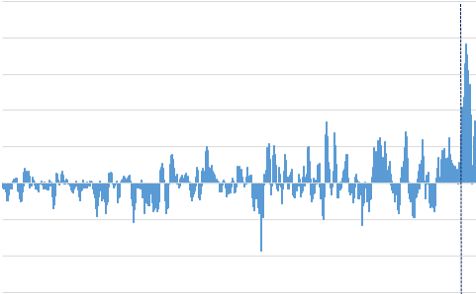
Goldman Sachs Securities Division| Abordagem Sociotécnica
Fundado em 1869, com sede em Nova York
Veio para o Brasil em 1995 – Inicialmente focado em fusões e aquisições
Áreas atuantes no país: Corretora, Securities, Global Investment Research e Investment Banking
Security: ”is a certificate or other financial instrument that has monetary value and can be traded” Podem ser 3 tipos: Títulos de Dívida – Ex: Debentures
Títulos de Capital – Ex: Ações Mesas
Derivativos – Ex: Opções de Compra
Área de Sales: uso de capital do cliente para transações
Geração de conteúdo para auxilio das mesas de securities: Gráficos, análises, bases de dados

Slide 20
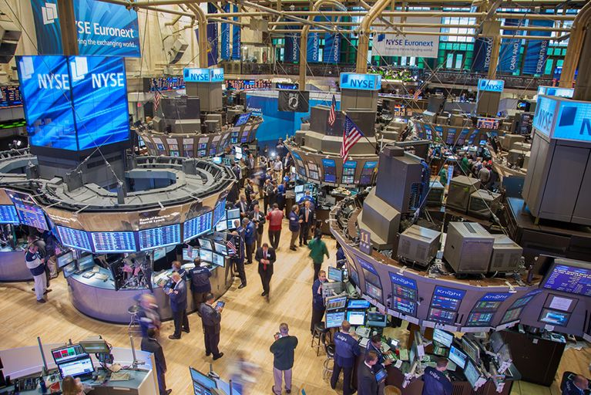
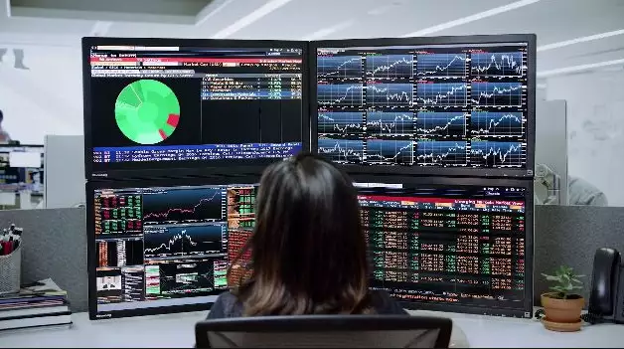
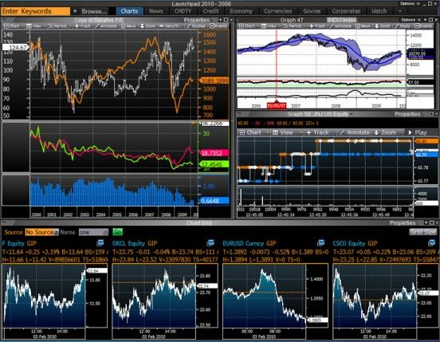
Bancos de Investimento e a Escola Sociotécnica
Interação com o ambiente
Subsistema Técnico
Subsistema Social
Grupos Semiautônomos
Recompensa por resultado
Capacidade de interpretação tomada de decisões a partir dos dados
Contratações por meio de processos seletivos e/ou indicação
Divisão em grupos com especializações em determinadas áreas de atuação
Líderes atuam no sentido de garantir a fluidez dos processos
Softwares responsáveis pelos mais diversos tipos de interação
Distribuição de “bônus” periódicos de acordo com o desempenho da empresa
Adaptação ao momento do mercado financeiro
Rotina imprevisível, sujeita a mudanças repentinas

Slide 21
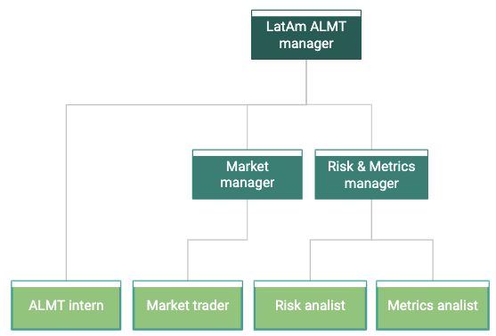
Tesouraria - BNP Paribas
Área transversal do Banco
Atende as linhas de negócio do Banco e clientes externos (corporativos ou outras instituições financeiras)
Contato direto com outros bancos, corretoras e clearings
Responsabilidades
gestão da liquidez do Banco
captação de recursos
gestão do caixa
gerenciamento de riscos
gerar resultado
Business Lines
Treasury
other banks and financial institutions

Slide 22
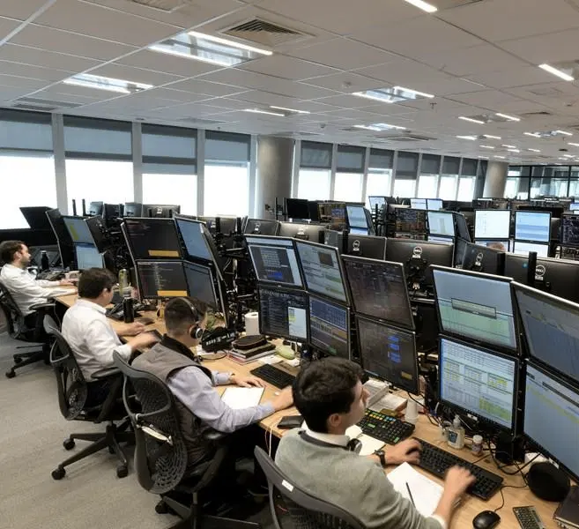
Organização do trabalho na Tesouraria
Just in time
Compra e venda/emissão de ativos financeiros diversificados (CDB, LF, títulos públicos, etc.), customizados de acordo com o cliente, somente na quantidade necessária e no momento necessário.
TOYOTISMO
lean production
Produção em massa e padronizada
Centenas de transações por dia, na casa dos milhões de BRL/USD, todas seguindo normas e exigências estabelecidas pelo Banco Central e por outros órgãos reguladores do SFN
Trabalho em equipe com postos de trabalho definidos
Cada membro da área tem um papel específico, com processos e atividades determinados. A composição do grupo é fixa e o trabalho em equipe permite maior flexibilidade
Multifuncionalidade
Equipe é composta por membros multifuncionais, que executam mais de uma tarefa, com formação acadêmica e certificações necessárias para atuar em certos cargos (Anbima, CFA, etc.)

Slide 23
Organização do trabalho mista?
Afinal, é possível uma organização apresentar traços tanto da Escola Sociotécncia quanto do Sistema Enxuto de Produção (Toyotismo) em sua organização do trabalho?
“ […] necessidade da organização em investir em um modelo de OT mista. Em alguns processos trabalhando no sentido da máxima padronização e redução das variabilidades, e em outros o incentivo ao desenvolvimento das competências individuais e coletivas, buscando assim, reduzir as incertezas do processo através do aumento do nível de decisões delegadas aos colaboradores da produção.”
-Sistema de Produção Enxuto e Sistema Sócio-Técnico: Impactos na Organização doTrabalho em Uma Empresa, EnAnpad - Rio de Janeiro, setembro de 2007

Slide 24
Impactos da Crise do Covid-19
Redução de liquidez no mercado
Queda na Selic
Contração econômica
Saída de capital estrangeiro
Bolsa
Diminuição na entrada x aumento da saída de caixa dos bancos
Banco Central vem adotando uma série de medidas para manter o sistema bancário com níveis adequados de liquidez
Mínima histórica da Selic a 3% ao ano
Previsão de cortes adicionais, chegando a 2.25% até o final do ano
Previsão de -4.5% PIB brasileiro em 2020
Desemprego de 12.2% em março
IPCA acumulado em 12 meses até abril de 2.4%, o menor em 21 anos
Dólar chegou à maxima histórica de R$5,90
Ibovespa apresentou maior queda desde 2008, recuando 40% em 2020.
6 circuit breakers na B3 em março

Slide 25
COVID-19
Contexto e efeitos
Mudanças
Súbita ameaça à saúde para o ambiente de trabalho diário nos bancos de investimento
Para bancos de investimento, home-office foi amplamente adotado
Imprevisibilidade aumentou para todos os projetos do banco
O ferramental do trabalho no escritório em parte pode não ter sido transferido para o home-office (dois monitores, impressoras de alto desempenho, softwares próprios para análises específicas de bancos de investimentos, etc...)
O ritmo e regime de trabalho tiveram de ser totalmente remanejados, em busca de aproveitar possibilidades mais eficientes, adaptar-se à rotina que o próprio mercado adotou em tempos de COVID-19 e pensar estrategicamente em como cada atividade se encaixa na nova dinâmica cotidiana de trabalho

Slide 26
Contexto e Efeitos
Contexto
Efeitos
Exposição
Bancos de Investimento por vezes requerem contato com empresas de distintas localidades, e devido a necessidades de os banqueiros precisarem fechar negócios encontrando com os empresários, a área se mostrava muito exposta à propagação do COVID-19
Migração
A migração para home-office foi relativamente rápida
Medidas Iniciais
Comunicados e medidas de primeiras precauções foram iniciadas no começo da propagação do vírus no Brasil
Todos os negócios da área ficaram sucetíveis à imprevisibilidade do cenário dos mercados devido às projeções da pandemia
Incertezas

Slide 27
Contexto e Efeitos
Mudanças Pontuais
Mudanças Estruturais
Ferramentas
Acompanhando a rápida migração, algumas medidas para viabilização de acesso remoto foram tomadas de imediato
Ferramentas
Aos poucos, outras ferramentas usadas no trabalho, como alguns softwares ou até notebooks em algumas empresas começaram a ser fornecidos
Cotidiano
A comunicação por dispositivos móveis passou a ser vital e recorrente para tratar de cada assunto
Aos poucos o cotidiano de reuniões e dinâmica de trabalho começaram a ser mais bem delimitados, adaptando-se ao novo ritmo da realidade em quarentena
Cotidiano

Slide 28
Perspectivas para o futuro
Arquitetônico
Menos gente, mais espaço
Afastar as mesas,funcionários para que não fiquem de frente para o outro
Eliminação de salas particulares
Hábitos
Testes de anticorpos
Distanciamento social
Limite no número de pessoas permitidas em um elevador
Suportes para desinfetantes para as mãos
Limpeza intensificada
Higiene
Câmeras com scanners térmicos
Elevadores com comando por voz
Os controles ativados por sensor
Tecnologia

